Slide 1


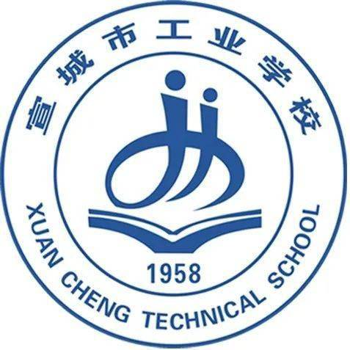
细胞质遗传
《农业生物技术》
主讲人：汪显群
Notes:
更多模板亮亮图文旗舰店：https://liangliangtuwen.tmall.com

Slide 2

一、细胞质遗传
细胞核遗传：由细胞核内染色体基因所控制的遗传现象和遗传规律。
细胞质遗传：由细胞质基因所控制的遗传现象和遗传规律。
线粒体、质体（叶绿体、白色体、有色体）

Slide 3
二、细胞质遗传的特点
1.表现母系遗传；
2.遗传方式是非孟德尔式的，杂种后代不表现一定比例的分离；
3.通过连续回交能将母本的核基因几乎全部置换掉，但母本的细胞质基因及其控制的性状仍不消失。

Slide 4
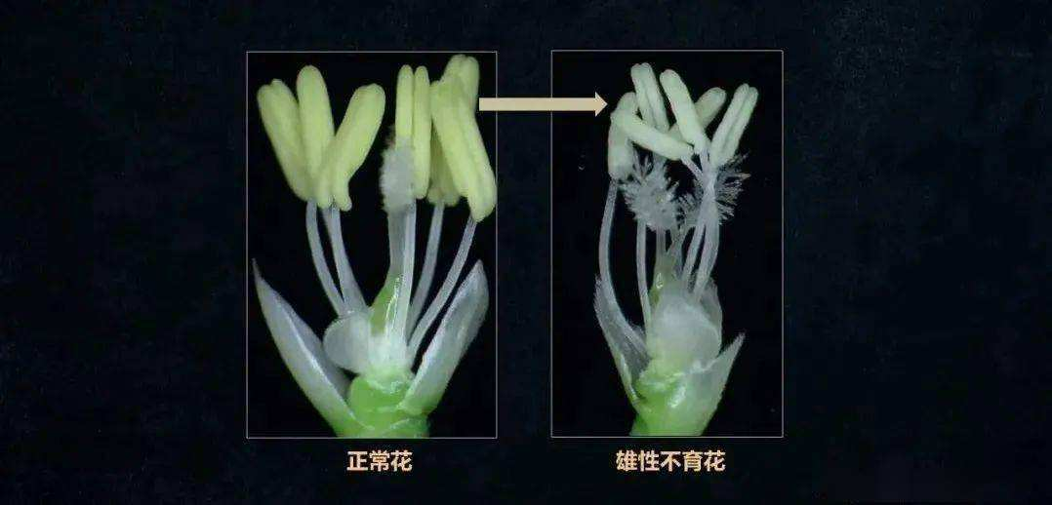
三、细胞质遗传的应用
植物雄性不育性

Slide 5
三、细胞质遗传的应用
细胞核雄性不育
植物雄性不育性
细胞质雄性不育
核质互作雄性不育
特征：
雄蕊发育不正常，不能产生有功能的花粉；
雌蕊发育正常，能接受正常花粉而受精结实。
生产上常用：
核质互作雄性不育型

Slide 6
核质互作不育型遗传方式
胞质基因
N（可育）、S（不育）
遗传基因
胞核基因
RR（可育）、Rr（可育）、rr（不育）
质基因与核基因的6种组合及育性表现：
N
RR
可育
N
Rr
可育
N
rr
可育
S
RR
可育
S
Rr
可育
S
rr
不育

Slide 7
三、细胞质遗传的应用
三系制种程序
不育系
S（rr）
保持系
N（rr）
不育系
S（rr）
恢复系
N（RR）或S（RR）
×
×
自交
自交
不育系
S（rr）
保持系
N（rr）
杂交种
S（Rr）
恢复系
N（RR）或S（RR）
隔离区一：
不育系繁殖区
隔离区二：
杂交制种区

Slide 8
课堂小结
1.细胞质遗传的概念
2.细胞质遗传的特点
3.细胞质遗传的应用——三系制种
细胞质遗传

Slide 9
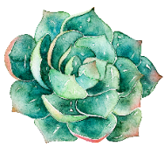
课堂小结
1.细胞质遗传的概念
2.细胞质遗传的特点
3.细胞质遗传的应用——三系制种
细胞质遗传

Slide 10
课后作业
1.雄性不育系有哪些利弊？
2.细胞质遗传有哪些特点？
3.生产上如何利用雄性不育性生产杂交种？

Slide 11
谢谢观看！

